Slide 1

UNISALIB
Corso di Fondamenti di Intelligenza Artificiale
Prof. F. Palomba
aa 2021-2022

Slide 2
OUTLINE
Introduzione
Il Sistema esistente
Il nostro Sistema
Il modulo di intelligenza artificiale
La realizzazione del modulo

Slide 3
INTRODUZIONE

Slide 4




CONOSCI IL TEAM
Pasquale Somma
Daniele Donia
Sabato Celentano
Gennaro Rascato

Slide 5
Overview
UnisaLIB è un Sistema creato con l’obiettivo di rendere più accessibili e ampliare i servizi online forniti delle biblioteche di Ateneo.
Il Sistema fornisce accesso alle funzioni di prestito dei libri e di prenotazione delle postazioni di studio tramite un’applicazione mobile android.
Il Sistema offre funzionalità inedite, come la categoria dei libri consigliati, che usa un modulo di IA per consigliare i prossimi libri all’utente.
21 Febbraio 2022

Slide 6
Il sistema esistente

Slide 7
I problemi del sito delle biblioteche di ateneo
Tempi di risposta
Interfaccia utente
confusione
I siti di Ateneo sono caratterizzati da tempi di risposta molto elevati
Un nuovo utente fa molta fatica a capire come accedere alle funzioni principali
Per accedere ai servizi di Ateneo un utente deve navigare per più siti
21 Febbraio 2022

Slide 8
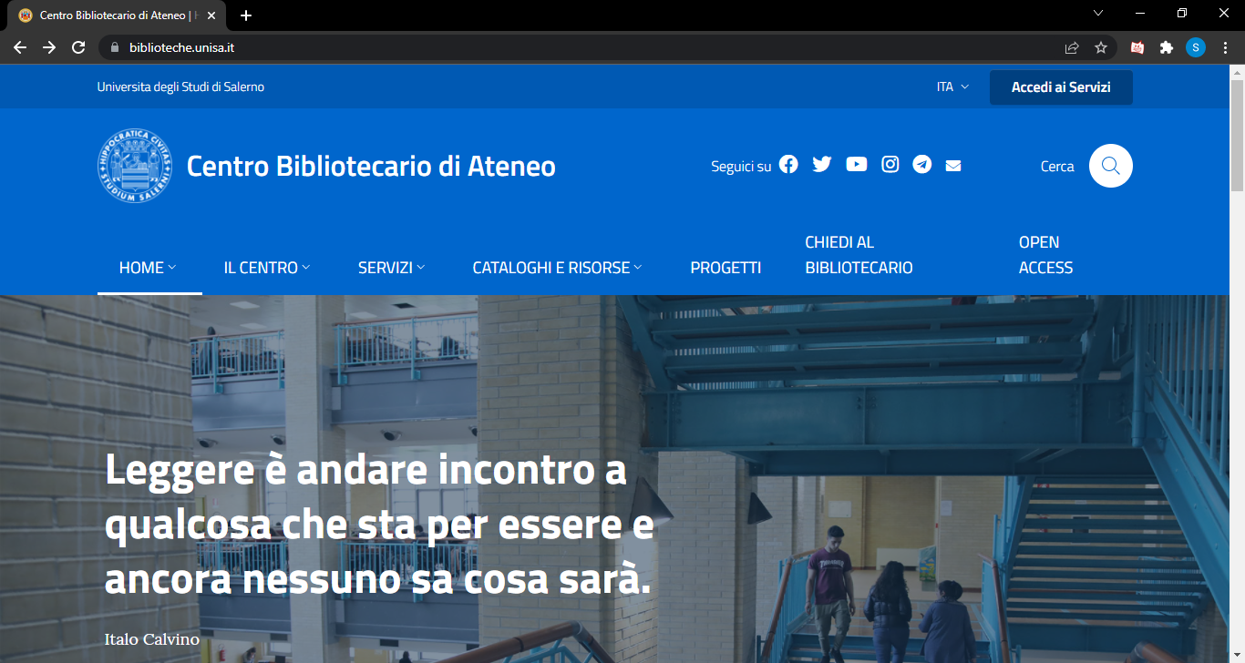
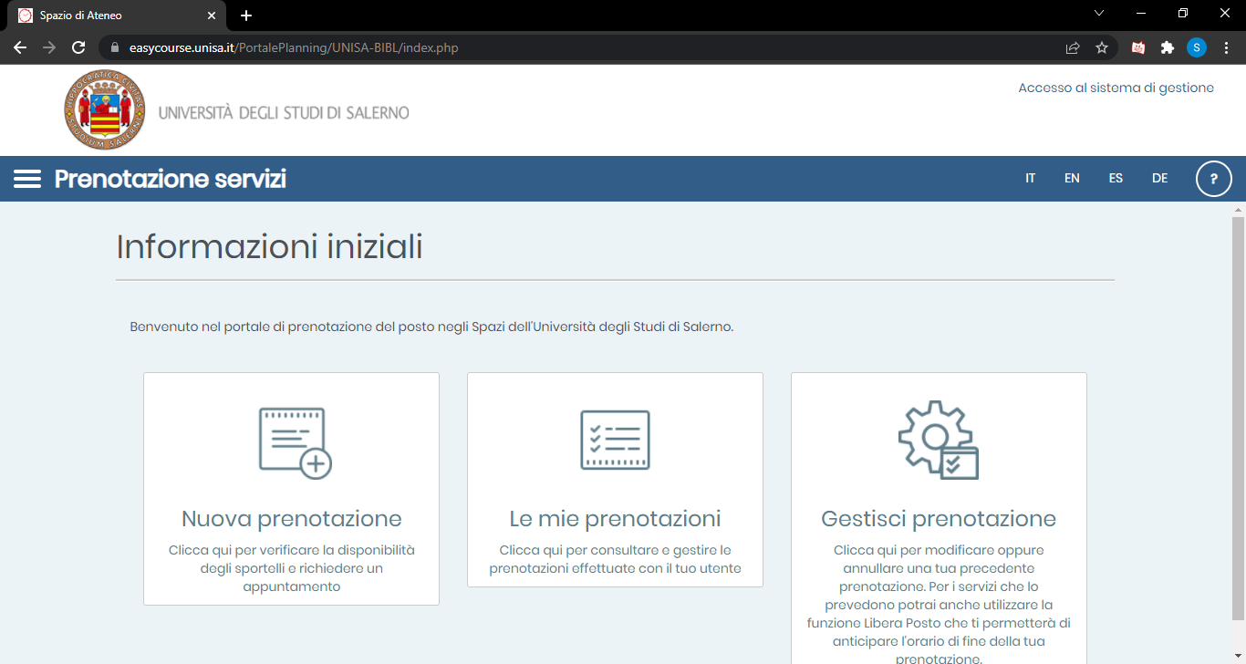
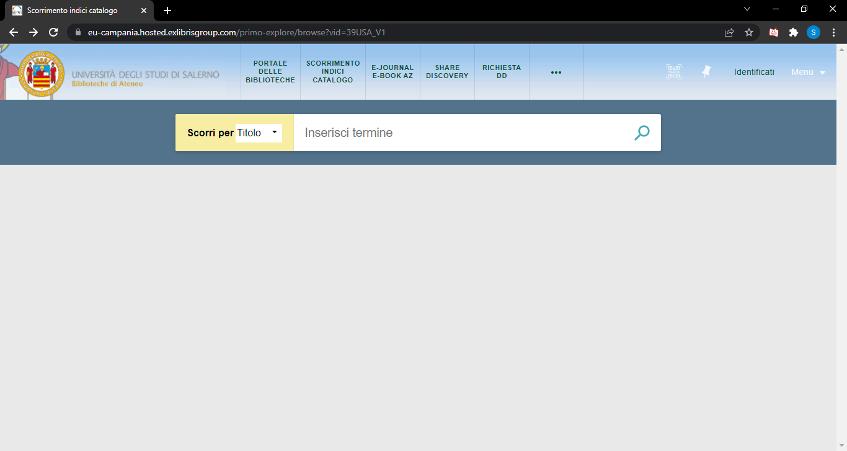
Accesso ai servizi
Un portale per la home page
Un portale per la prenotazione delle postazioni di studio
Un portale per il prestito dei libri
21 Febbraio 2022

Slide 9
IL Nostro Sistema

Slide 10
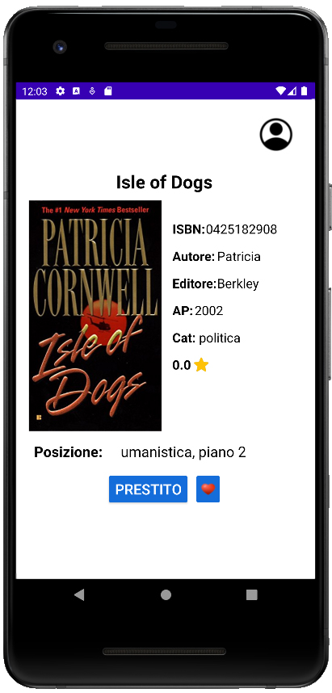
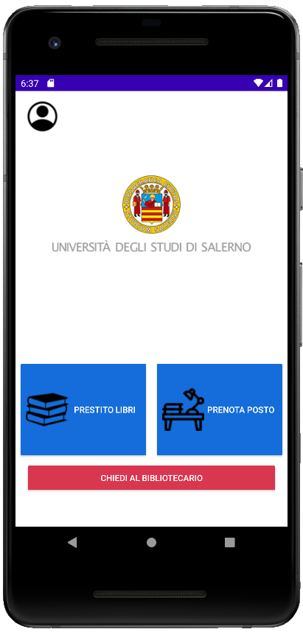
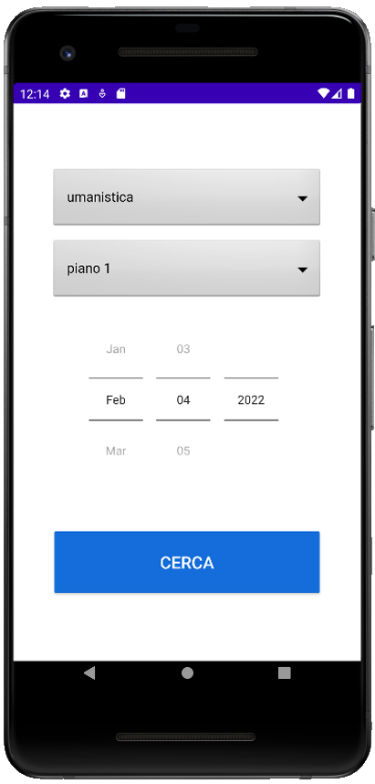
I servizi principali sono a portata di mano
Funzioni di prestito libri e prenotazione posto per l’utente
21 Febbraio 2022

Slide 11
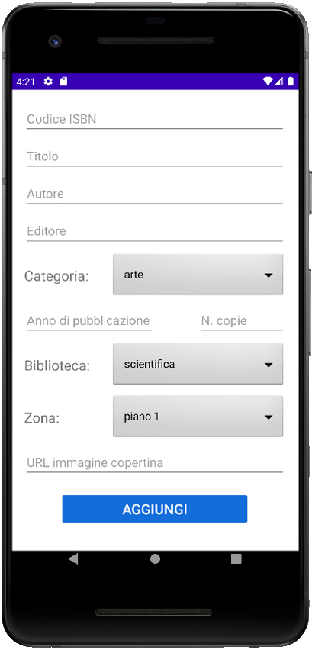
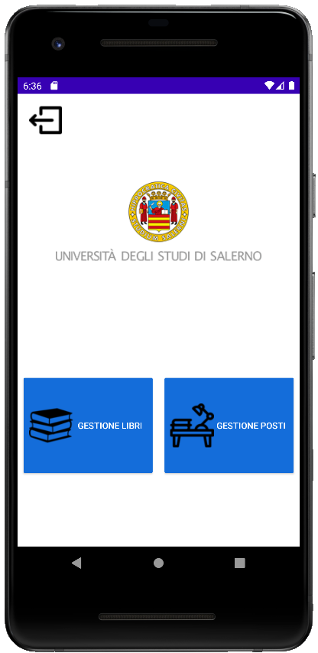
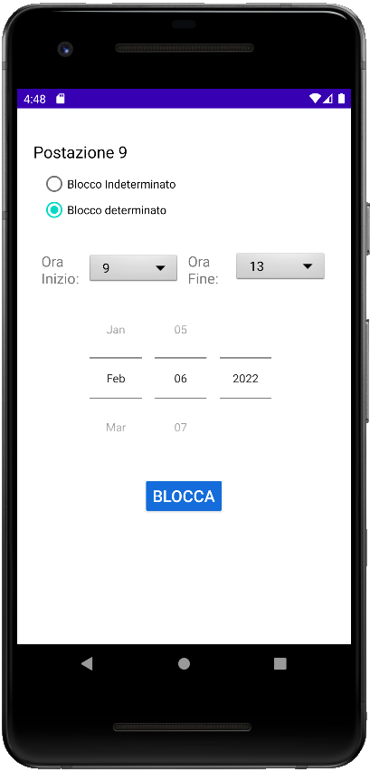
I servizi principali sono a portata di mano
Funzioni di gestione libri e gestione posti per l’amministratore
21 Febbraio 2022

Slide 12
IL modulo di intelligenza artificiale

Slide 13
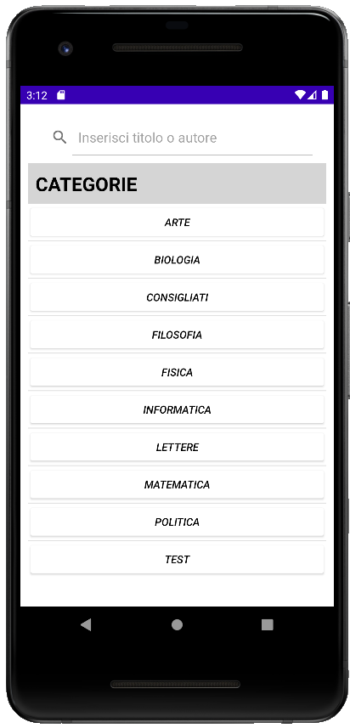
Un nuovo meccanismo per la ricerca dei libri
21 Febbraio 2022

Slide 14
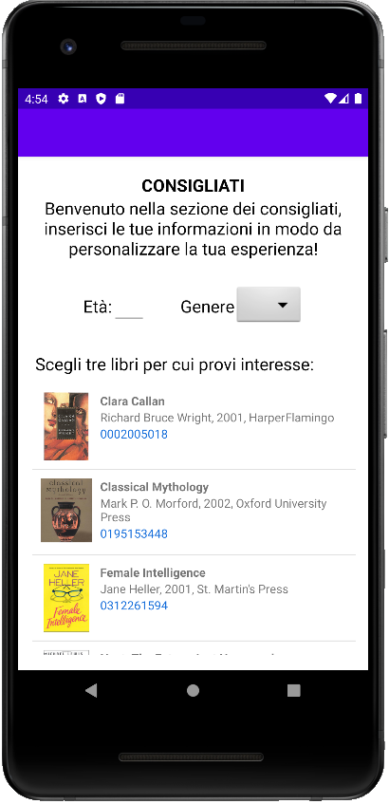
Il primo accesso alla categoria consigliati
Per natura i nostri utenti sono studenti
UNISA quindi non disponiamo né di un sistema di registrazione né dei dati personali degli studenti.
Al primo accesso alla categoria Consigliati verranno quindi chieste delle informazioni personali all’Utente.
21 Febbraio 2022

Slide 15

L’Utente in unisalib
Gli utenti all’interno di UnisaLIB sono quindi caratterizzati da diversi attributi.
Quelli che considereremo sono:
Età
Genere
Prestiti
21 Febbraio 2022

Slide 16
La Realizzazione del modulo

Slide 17
Specifica peas
Performance
Interazione dell’utente con il libro suggerito, effettuazione del prestito ed eventuale valutazione.
Environment
Catalogo dei libri, insieme degli utenti e i relativi prestiti e l’insieme delle valutazioni.
Actuators
Visualizzazione dei libri consigliati.
Sensors
Pulsante ‘Consigliati’ nella ricerca dei libri.
21 Febbraio 2022

Slide 18

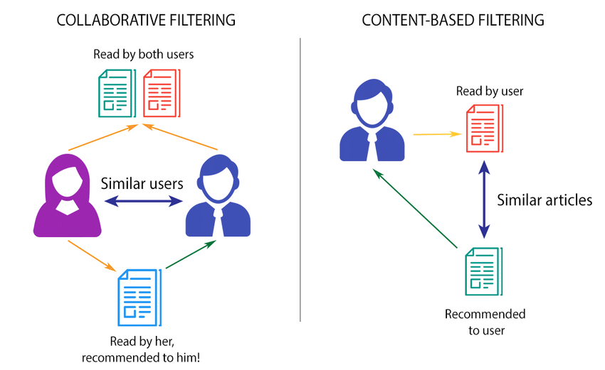
Approccio scelto
L’Hybrid Filtering consiste in una combinazione tra il Collaborative Filtering ed il Content-Based Filtering e ha l’obiettivo di suggerire prodotti sulla base sia dello storico dell’utente che degli utenti simili a quest’ultimo.
La libreria LightFM consiste nell’implementazione in Python di una serie di algoritmi di raccomandazione popolari.
PRO
Facile da usare
Veloce nell’esecuzione
CONTRO
Poca considerazione dei libri con meno interazione
21 Febbraio 2022

Slide 19


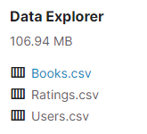
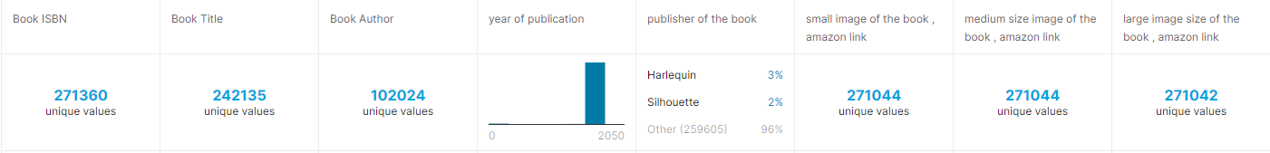
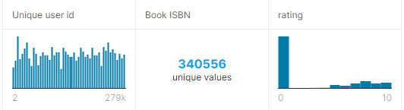
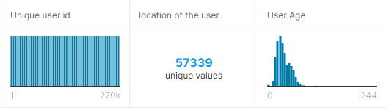
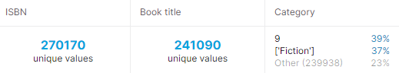
dataset
Books.csv
Ratings.csv
Users.csv
Preprocessed_data.csv
Al dataset Books.cvs abbiamo aggiunto anche la colonna Category, tramite una join con un altro dataset avente in comune gran parte dei codici ISBN del nostro Dataset
21 Febbraio 2022

Slide 20
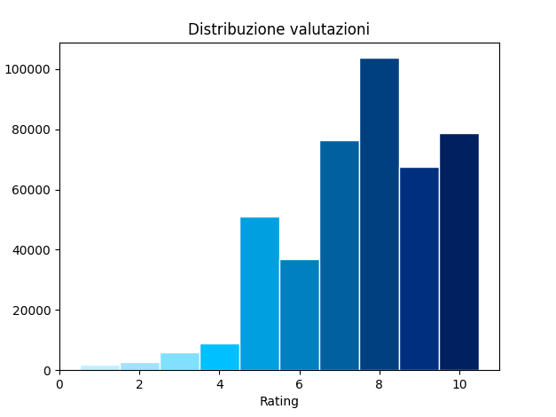
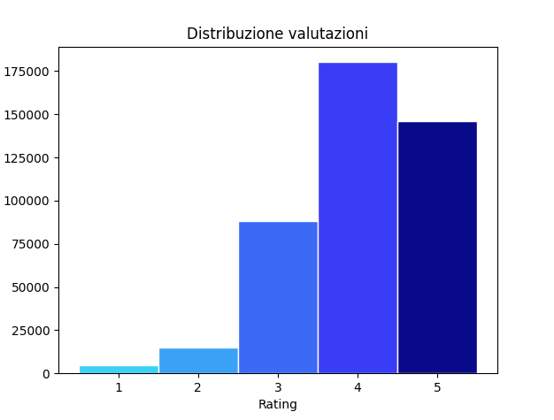
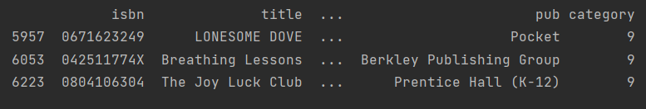
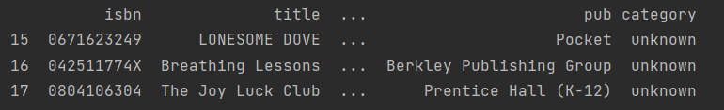
preparazione dei dati
DATA CLEANING
FEATURE SCALING
Sostituzione età mancanti con età media
Sostituzione categorie non valide con ‘unknown’
Scaling delle valutazioni in una scala da 1 a 5
PRIMA
DOPO
PRIMA
DOPO
21 Febbraio 2022

Slide 21
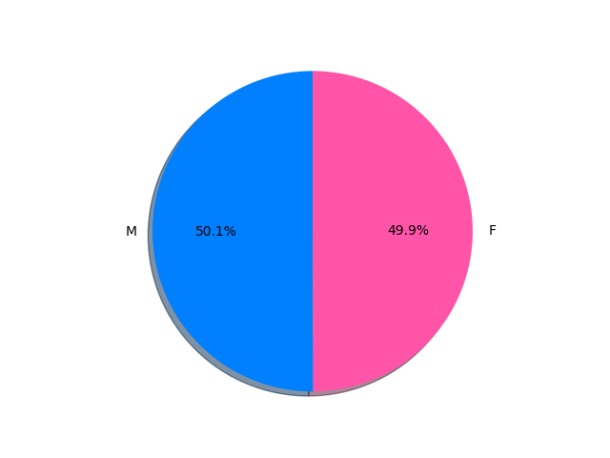
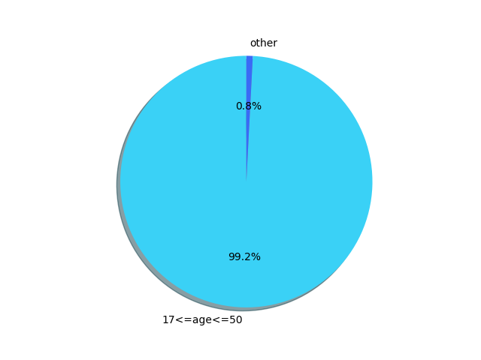
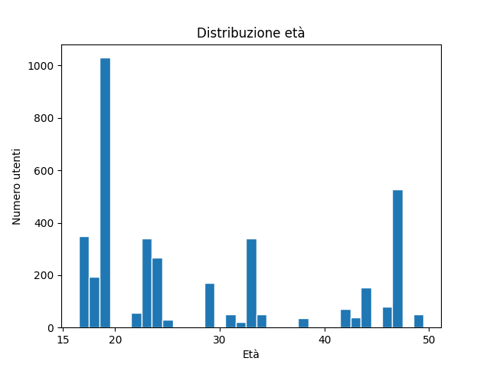
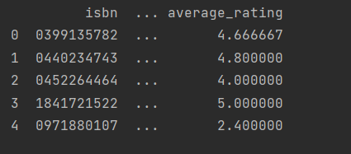
preparazione dei dati
FEATURE SELECTION
FEATURE CONSTRUCTION
BOOKS
-ISBN
-Titolo
-Autore
-Editore
CATEGORIES
-ISBN
-Categoria
Generazione pseudo-casuale del genere
USERS
-ID
-Età
Scartati:
ratings pari a 0
libri con meno di 25 valutazioni (book threshold)
utenti con meno di 300 valutazioni effettuate (rating threshold)
utenti con età NON compresa tra i 17 e i 50 anni
Aggiunta rating medio relativo a ciascun libro
21 Febbraio 2022

Slide 22
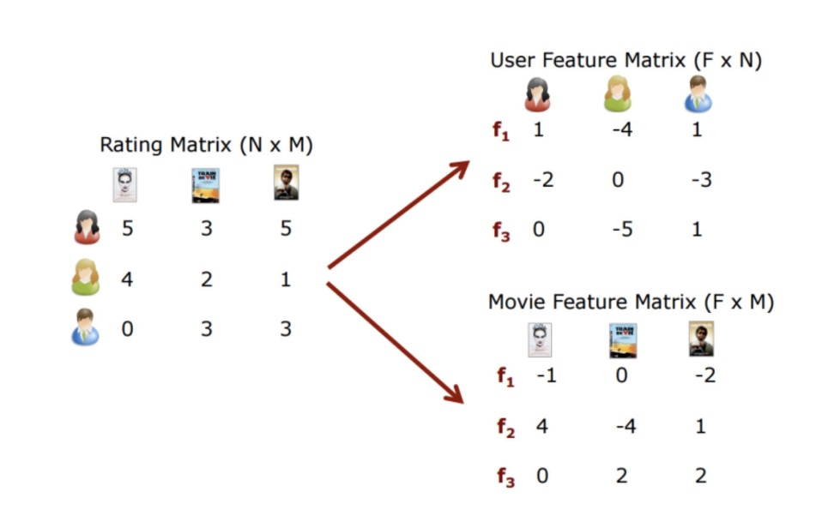
MODELING
COME FUNZIONA L’ALGORITMO?
Utilizzo di un modello a fattorizzazione di matrice
Decomposizione della matrice delle interazioni in due matrici (embedding)
Gli embedding contengono le caratteristiche latenti relative a utenti e prodotti
Gli embedding catturano i gusti dell’utente
21 Febbraio 2022

Slide 23
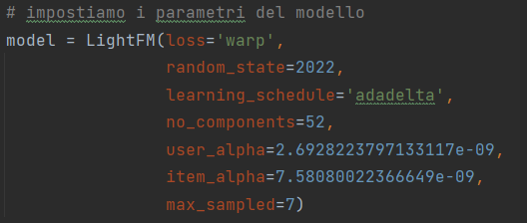
MODELING
DEFINIZIONE DEL MODELLO
SCELTA DEI PARAMETRI
Perché LightFM?
Molto generico
Definibile con facilità
WARP
È utile quando si dispone solo di interazioni positive e si vuole ottimizzare la prima parte delle raccomandazioni
Gli altri parametri sono stati scelti tramite prove empiriche
in fase di valutazione
Parametri:
Funzione di costo (loss)
Stabilizzatore del tasso di apprendimento
Numero di componenti
User alpha
Item alpha
Max sampled
Random state
21 Febbraio 2022

Slide 24
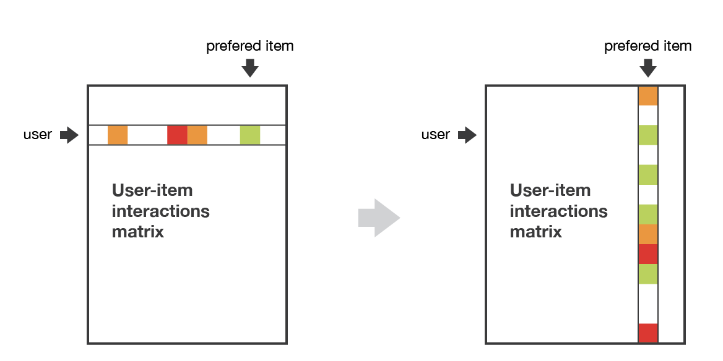
MODELING
FASE DI TRAINING
Il metodo fit prende in input:
Matrice delle interazioni
Matrice dei pesi
Feature degli utenti
Feature dei libri
Numero di thread
Numero di epoche
La scelta del numero di epoche è avvenuta tramite prove empiriche
21 Febbraio 2022

Slide 25
MODELING
VALUTAZIONE
LE METRICHE
SCELTA PARAMETRI
Utilizzo del metodo sample_hyperparameteres per ottenere valori randomici dei parametri del modello
Precision@K
la proporzione tra gli esempi positivi rispetto ai k più alti elementi raccomandati
Utilizzo del metodo random_search per la creazione e l’addestramento dei diversi modelli
ROC AUC
la probabilità che un esempio positivo scelto casualmente abbia un punteggio più alto di un esempio negativo scelto casualmente
Variazione della rating threshold per osservare impatto della feature selection sulle metriche
21 Febbraio 2022

Slide 26
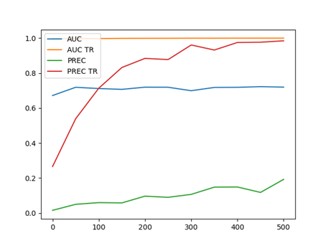
MODELING
RISULTATI
Scelta parametri del modello
Il modello migliore ha ottenuto:
Precision: train 0.92, test 0.10
AUC: train 1.00, test 0.75
Analisi
Il modello ha ottenuto un buon risultato nella fase di allenamento, ma ha delle prestazioni medie in fase di test
Variazione rating threshold:
Plottando le metriche di test e training set relative al modello allenato sui diversi dataset risultanti, si ottiene:
Definizione rating threshold
Compromesso tra un’eccesiva riduzione del dataset e una buona precisione del modello
Rating threshold pari a 300
21 Febbraio 2022

Slide 27
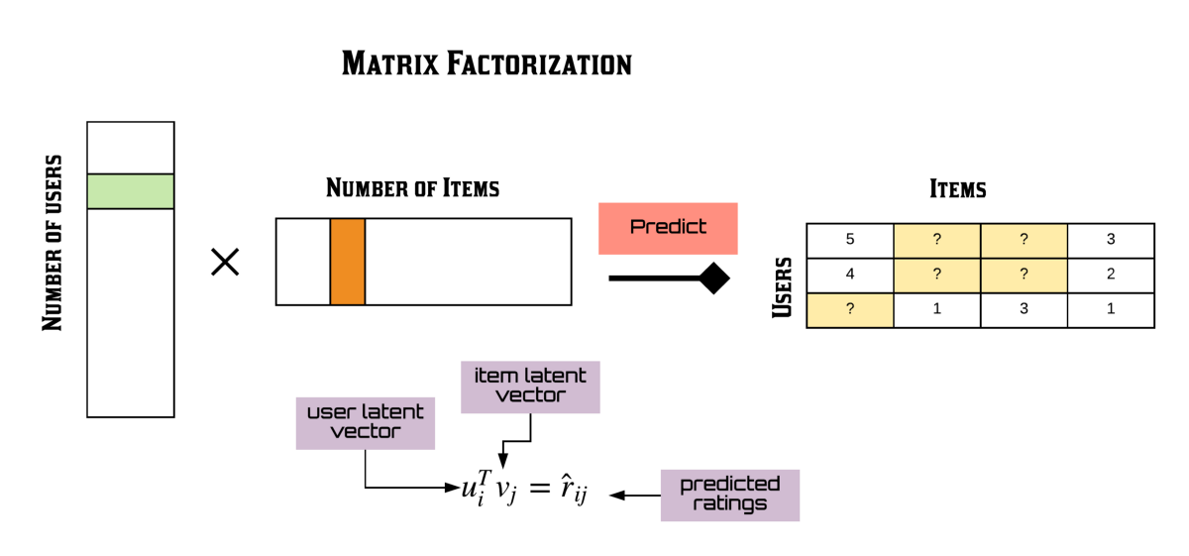
MODELING
PREDIZIONE
Metodo recommend_user:
predizione per un utente che ha già preso in prestito dei libri
Metodo recommend_unknown_user:
Predizione per un utente senza prestiti
Attenuazione cold start
Il metodo predict prende in input:
User_ids
Item_ids
User_features
Item_features
21 Febbraio 2022

Slide 28




Miglioramenti
RETRAINING DEL MODELLO
MIGLIORE PROFILAZIONE
LIBRI DI INTERESSE
Valutazioni acquisite durante l’utilizzo del sistema
Metodo fit-partial di LightFM
Caratteristiche più espressive per l’utente (es. lingua)
Libri di interesse come interazioni implicite
21 Febbraio 2022

Slide 29
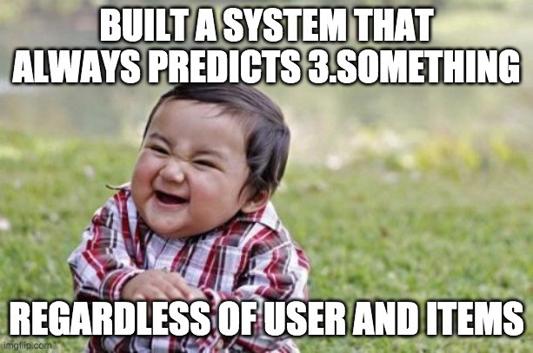
GRAZIE per l’attenzione!
Sabato Celentano
Daniele Donia
Gennaro Rascato
Pasquale Somma
21 Febbraio 2022

